Slide 1

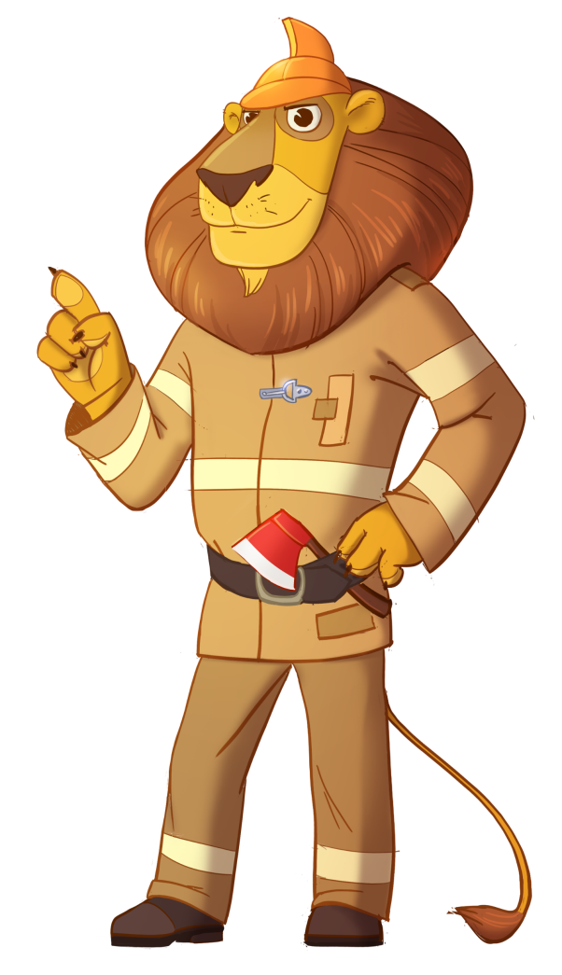
О пожарной
Безопасности
В твоей квартире

Slide 2
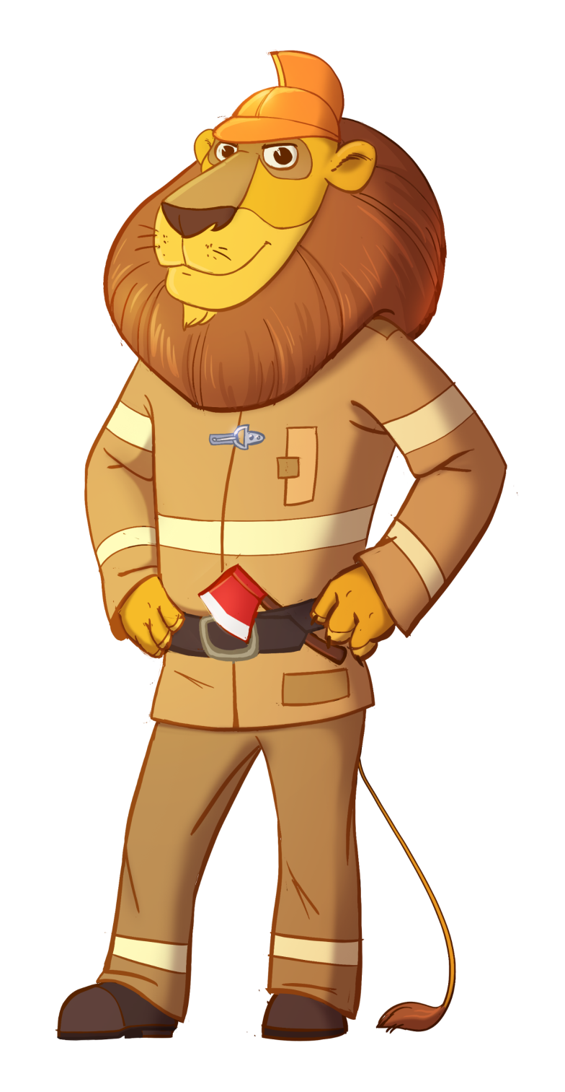

Здравствуйте, Ребята!
Меня зовут Лев Елисей
Сегодня я расскажу вам о правилах пожарной безопасности, которые вы должны соблюдать, находясь дома

Slide 3


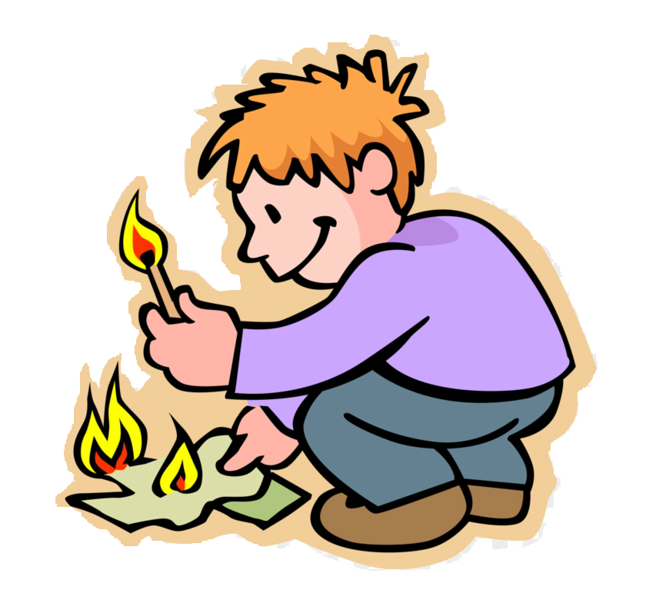
НЕЛЬЗЯ
зажигать свечи, спички без взрослых,
и играть со спичками и зажженными свечами

Slide 4

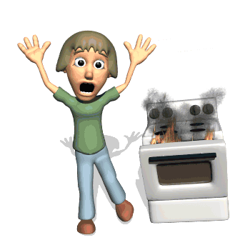
НЕЛЬЗЯ оставлять
без присмотра включенные газовые
или электрические плиты

Slide 5

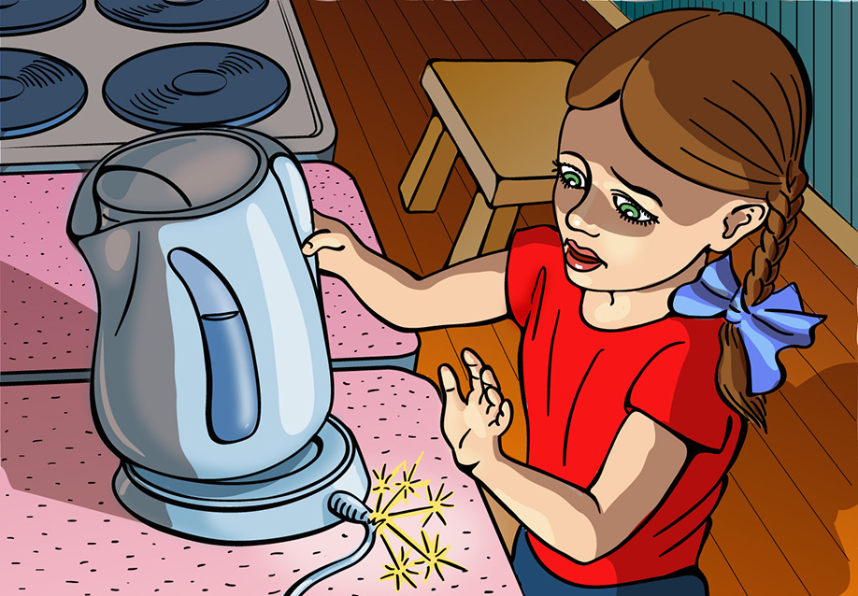
НЕЛЬЗЯ самому,
без взрослых, пользоваться микроволновой печью, тостером, утюгом, электрочайником, другими электрическими нагревательными приборами

Slide 6
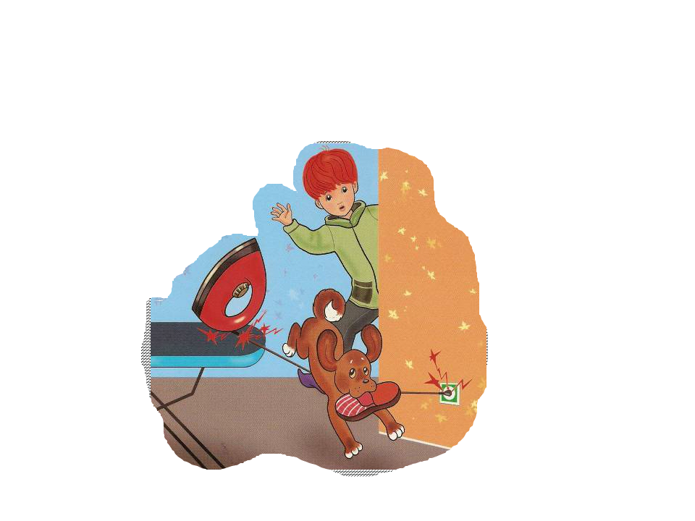
НЕЛЬЗЯ
оставлять
без присмотра включенные электрические приборы

Slide 7


А знаете ли вы,
как правильно действовать
при пожаре

Slide 8
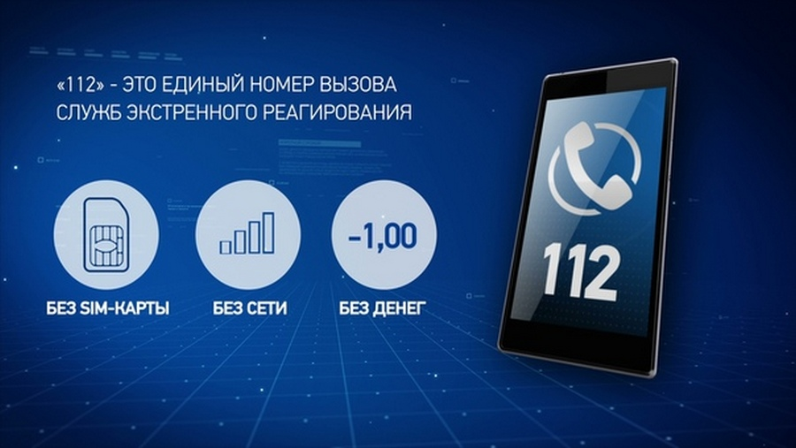
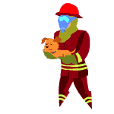
Первое действие,
которое надо выполнить при пожаре – вызвать специальные службы

Slide 9


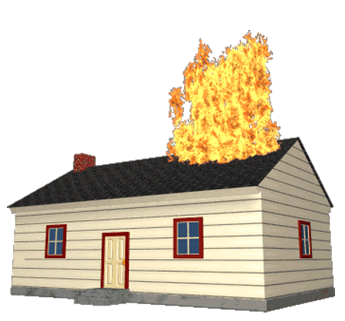

Позвонив по телефону, необходимо сообщить :
1
1
2
что
горит
(дом,
квартира)
ФИО
3
точный
адрес
(улица, проспект)
2
1

Slide 10
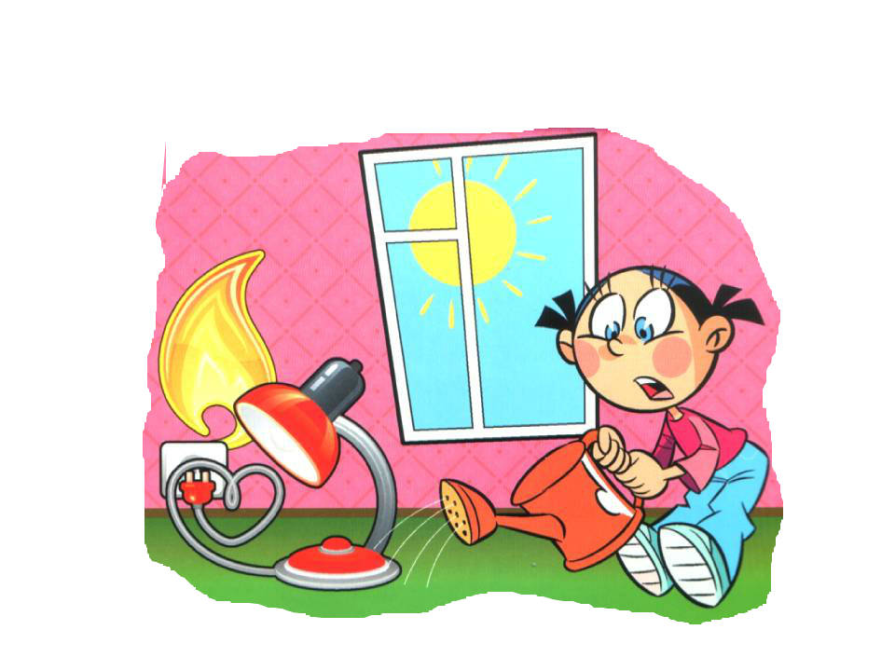
НЕ ЗАЛИВАЙ водой горящие электроприборы

Slide 11

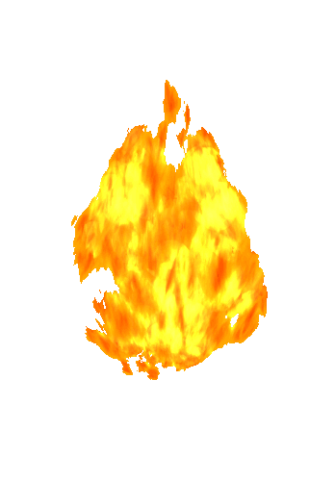
НЕ ОТКРЫВАЙ окна

Slide 12
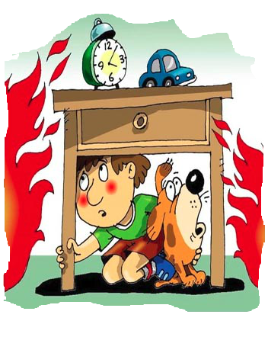
НЕЛЬЗЯ прятаться
во время пожара

Slide 13


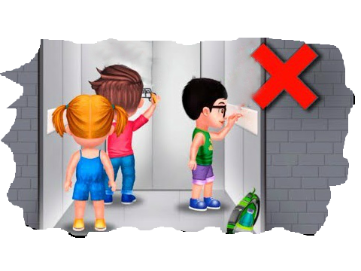
НЕЛЬЗЯ пользоваться лифтом

Slide 14

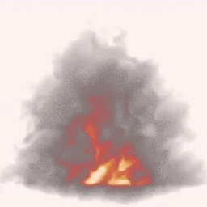
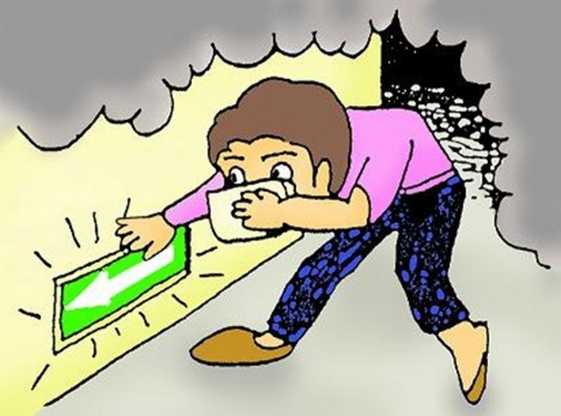
Постарайся покинуть помещение!
Двигайся вдоль стены,
закрыв нос и рот от дыма
мокрой тканью

Slide 15
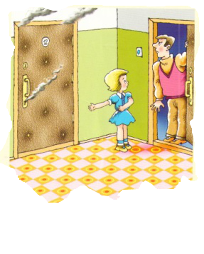


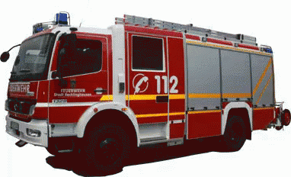
Если сам не смог вызвать пожарных, сообщи о пожаре
соседям
1
1
2

Slide 16

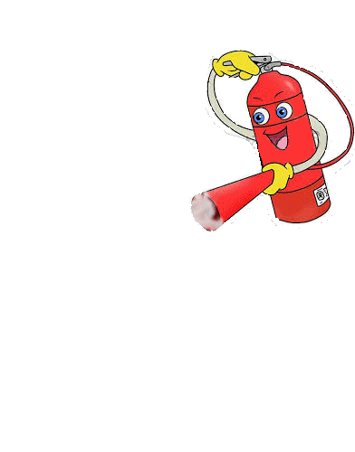
Молодцы, ребята!
соблюдайте правила пожарной безопасности!

